Slide 1
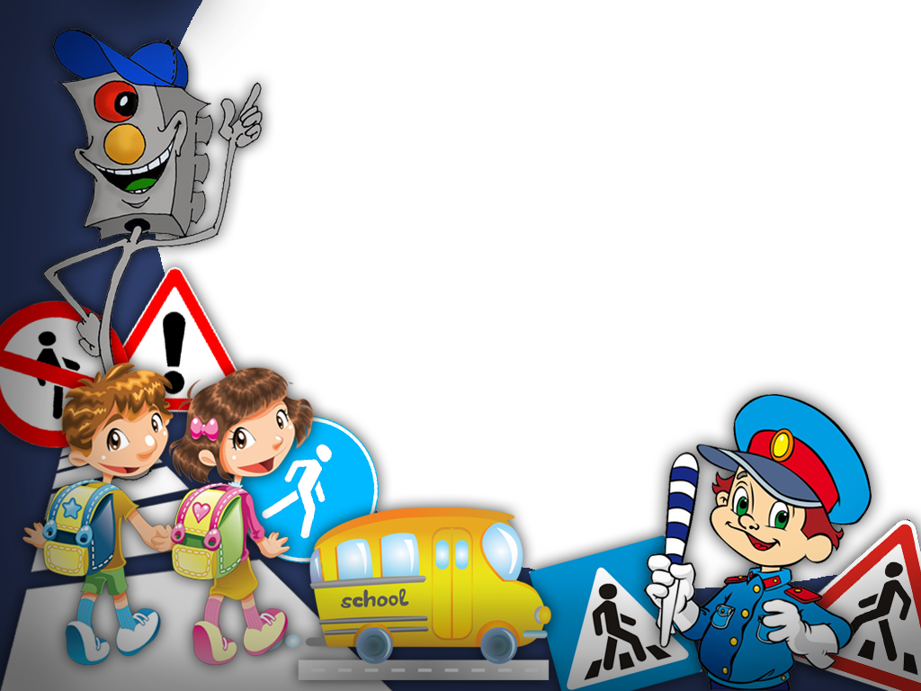
Муниципальное бюджетное образовательлое учреждение «Детский сад № 6 «Радуга» г.Кукмор
Опыт работы по обучению детей дошкольного возраста правилам дорожного движения. подготовлен старшим воспитателем
Ямаловой З.И.

Slide 2

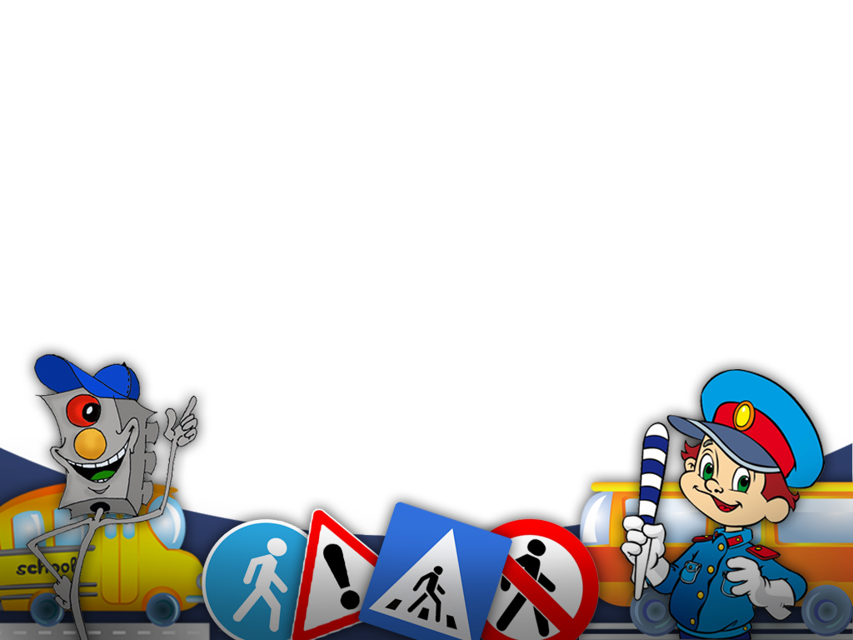
Главная цель работы по обучению детей правилам дорожного движения:
-Сохранение здоровья и жизни детей;
-Предупреждение дорожно-транспортного травматизма;
-Поиск новых направлений совместной деятельности с ГИБДД, родителями, общественными организациями по профилактике детского дорожно-транспортного травматизма.
-Расширение кругозора детей в области изучения правил дорожного движения.

Slide 3

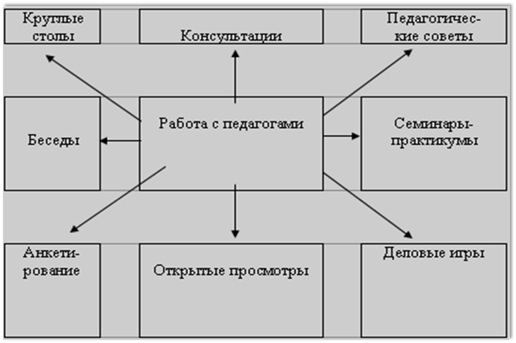
ОСНОВНЫЕ НАПРАВЛЕНИЯ И ФОРМЫ РАБОТЫ С ПЕДАГОГАМИ ПО ОБУЧЕНИЮ ДЕТЕЙ ПРАВИЛАМ ДОРОЖНОГО ДВИЖЕНИЯ

Slide 4
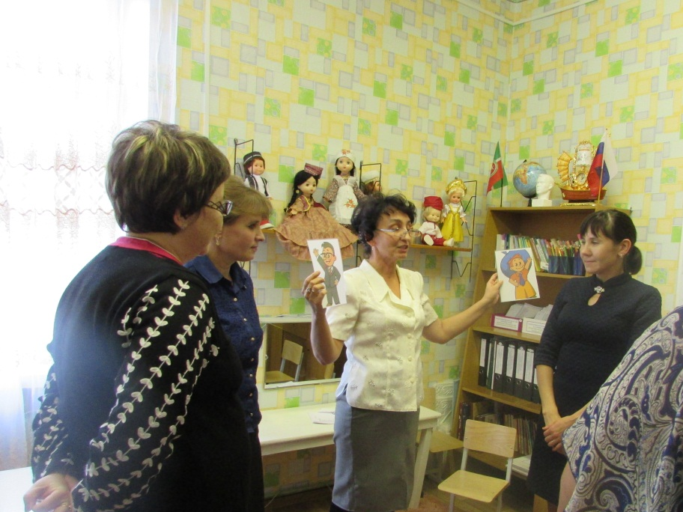
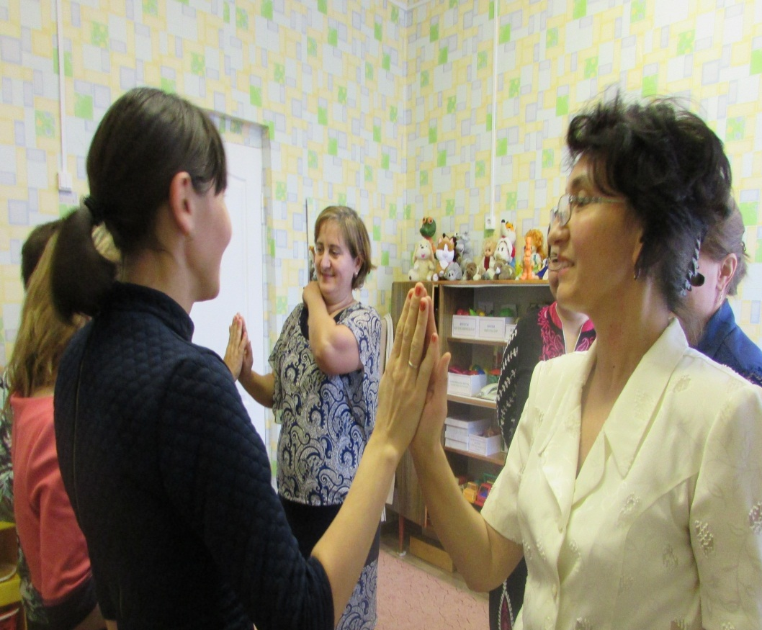

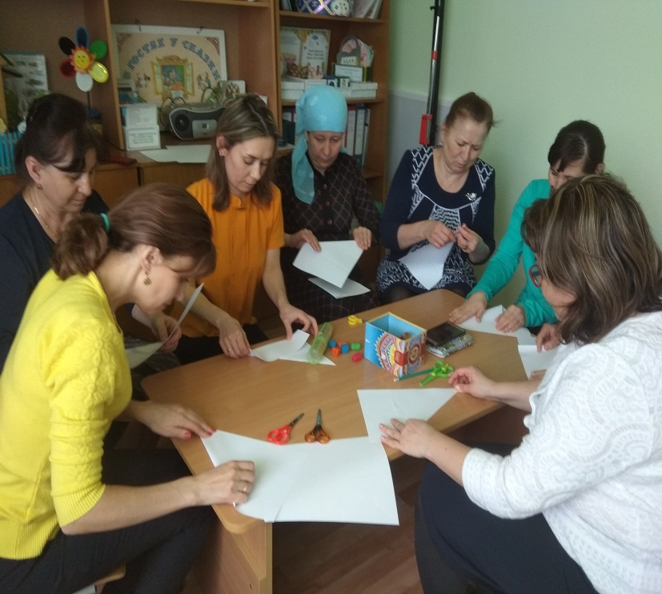
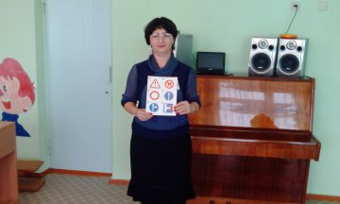

Slide 5
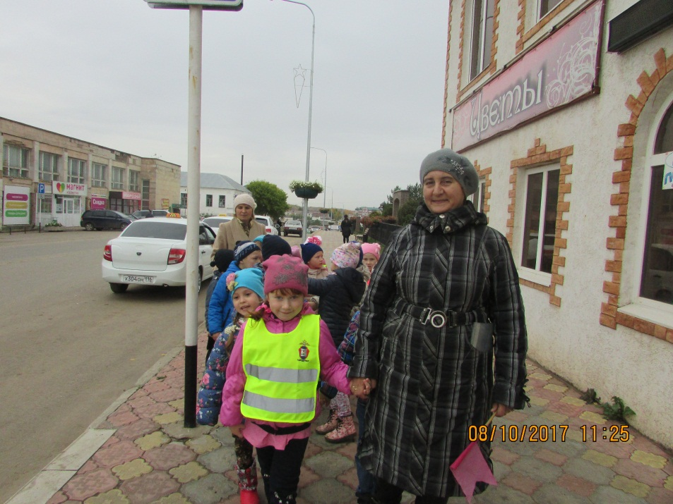
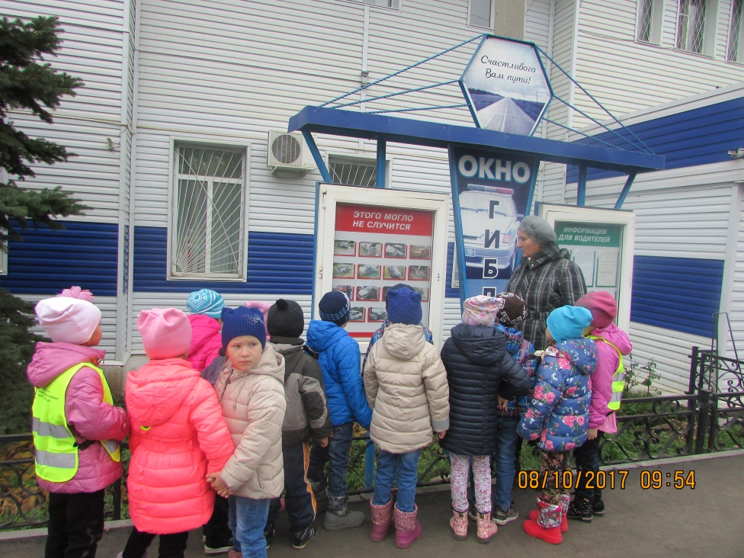

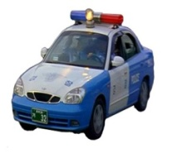
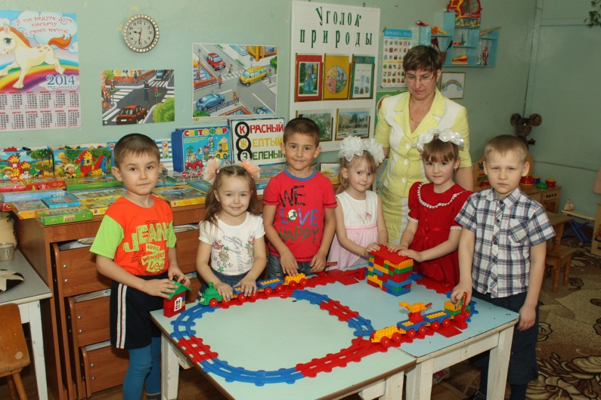

Slide 6
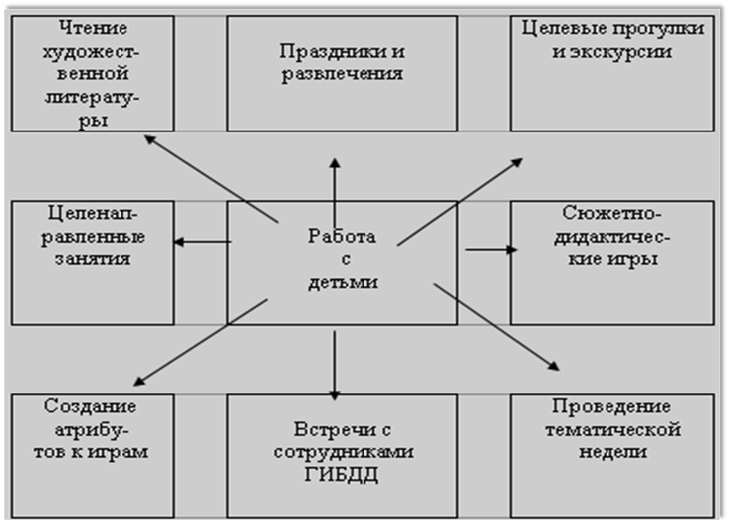
ОСНОВНЫЕ НАПРАВЛЕНИЯ И ФОРМЫ РАБОТЫ С ДЕТЬМИ ПО ОБУЧЕНИЮ ПРАВИЛАМ ДОРОЖНОГО ДВИЖЕНИЯ

Slide 7
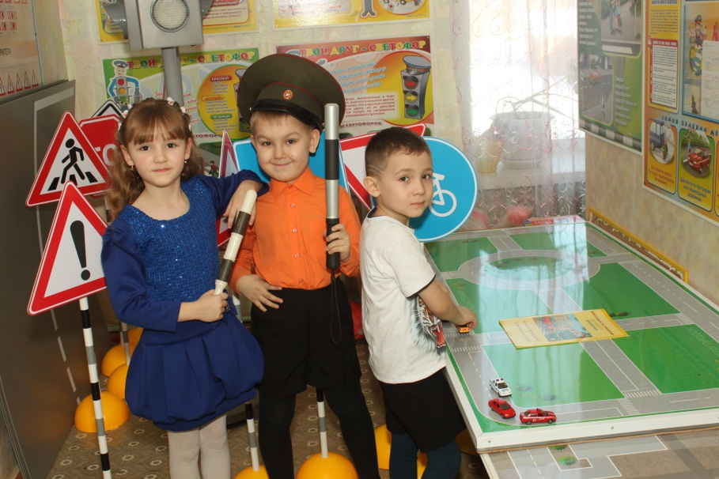
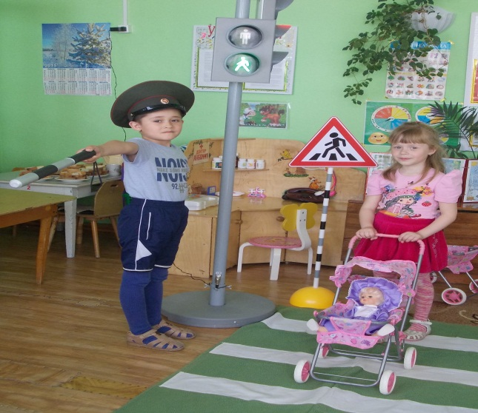
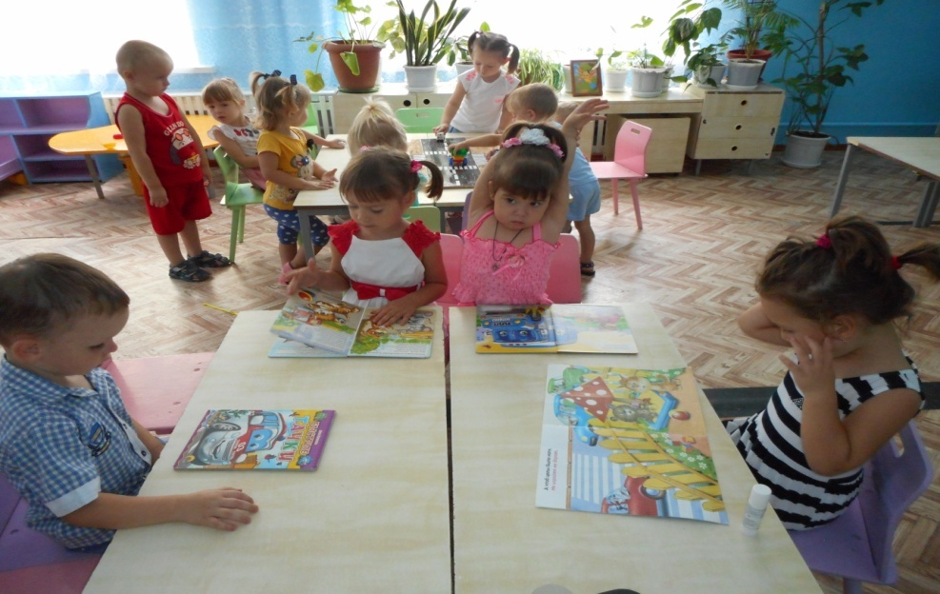
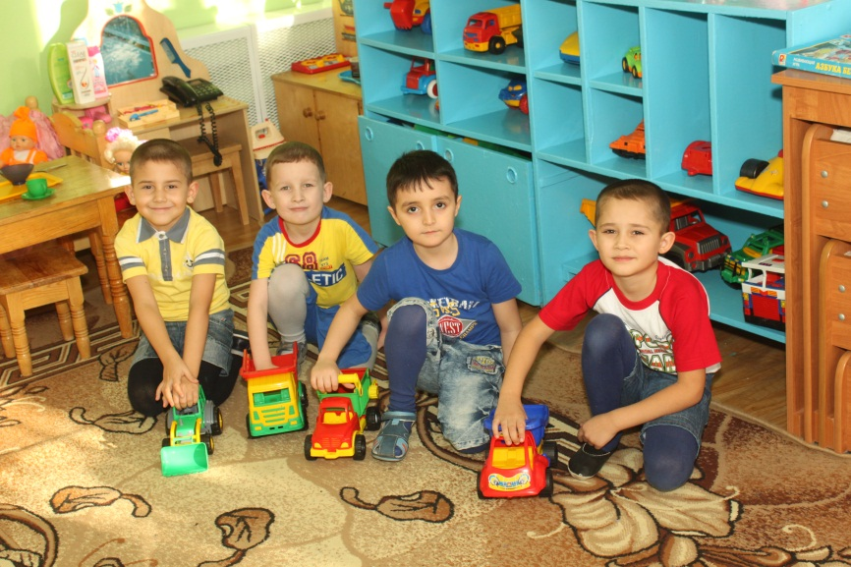

Slide 8

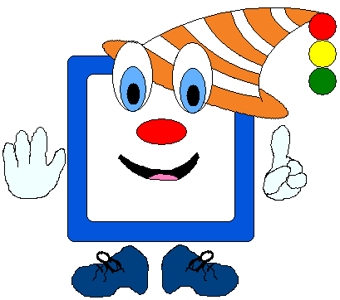
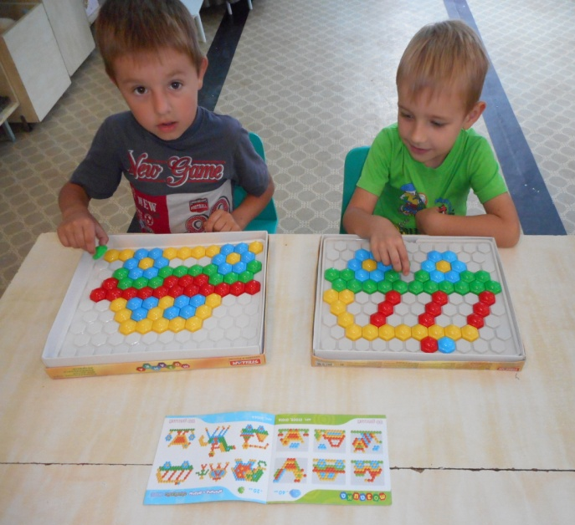
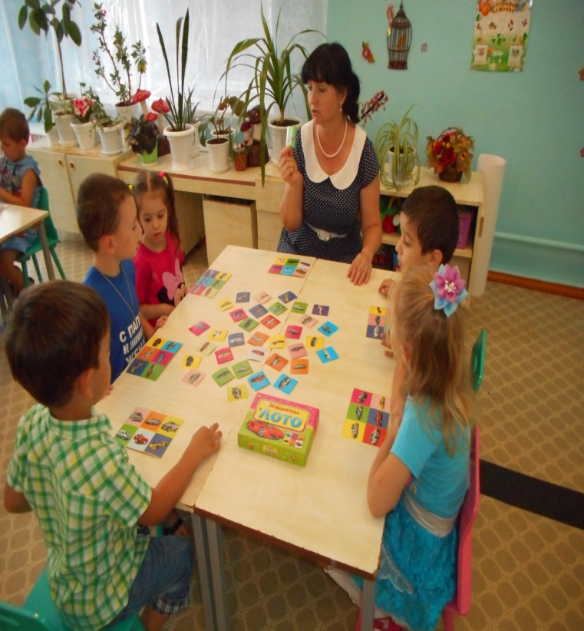


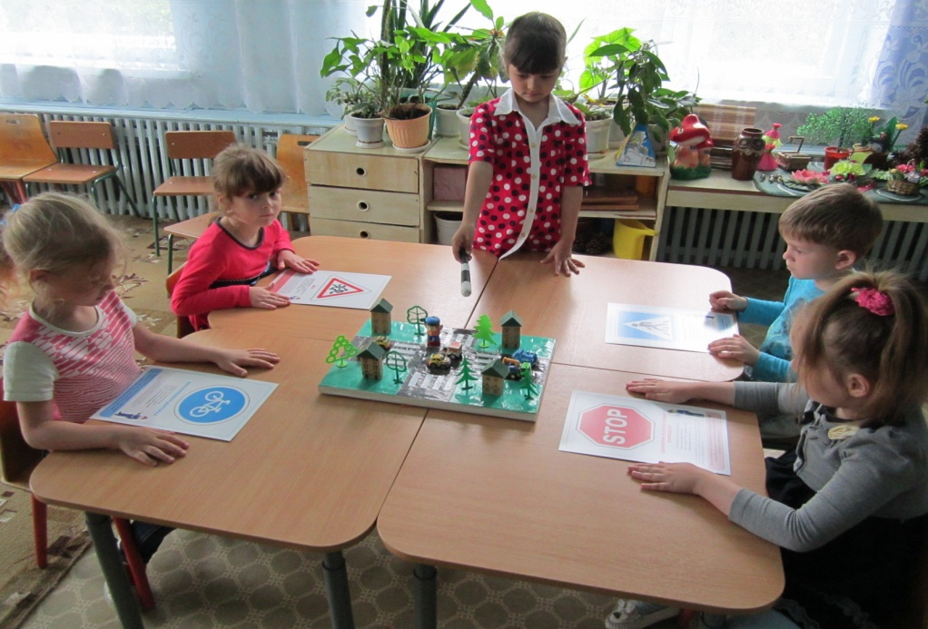
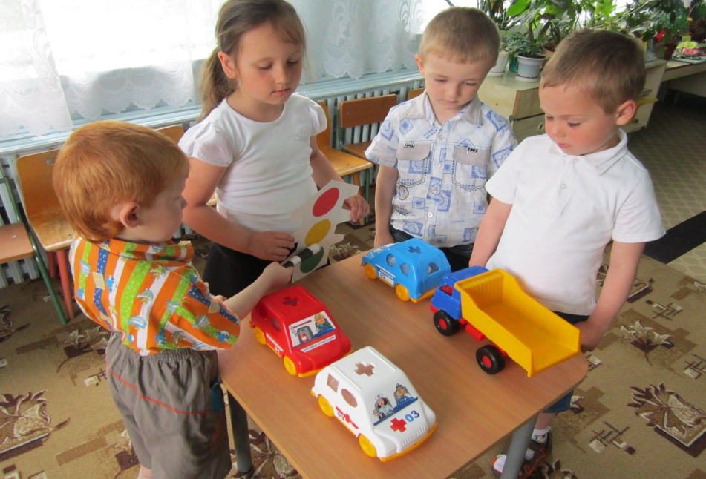


Slide 9
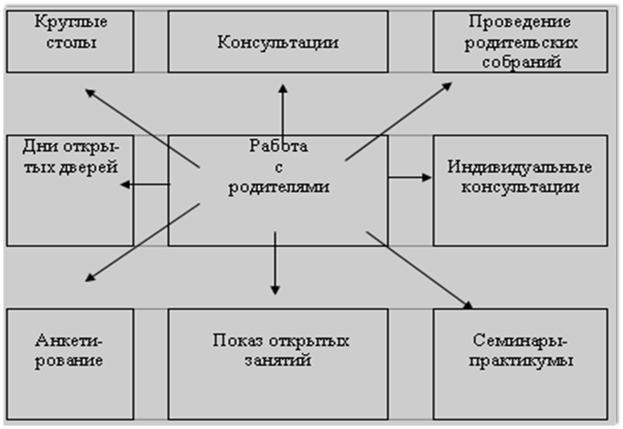
ОСНОВНЫЕ НАПРАВЛЕНИЯ И ФОРМЫ РАБОТЫ С РОДИТЕЛЯМИ ПО ОБУЧЕНИЮ ДЕТЕЙ ПРАВИЛАМ ДОРОЖНОГО ДВИЖЕНИЯ

Slide 10

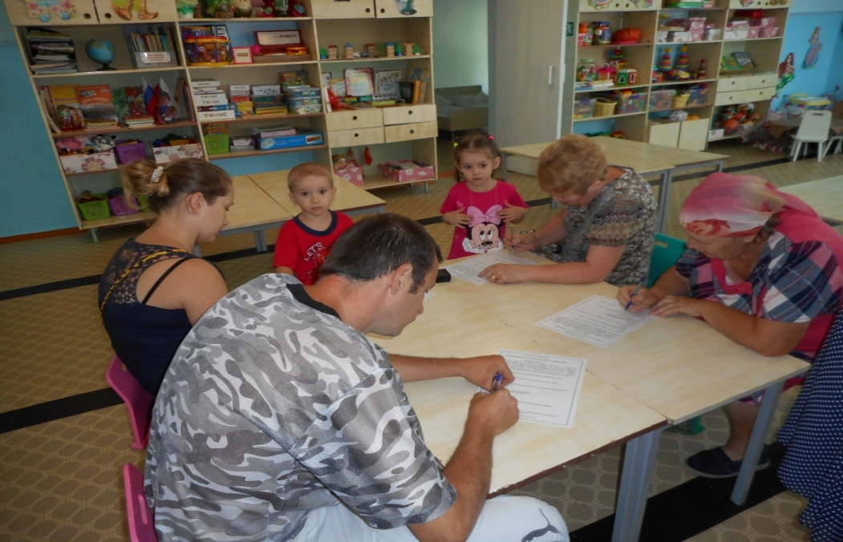
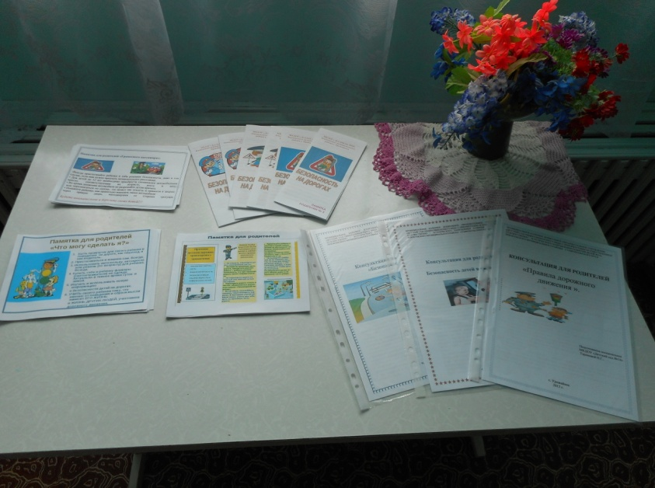
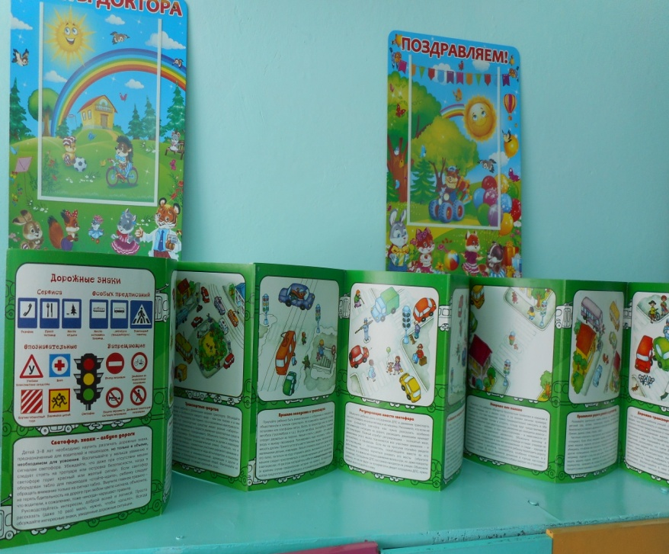
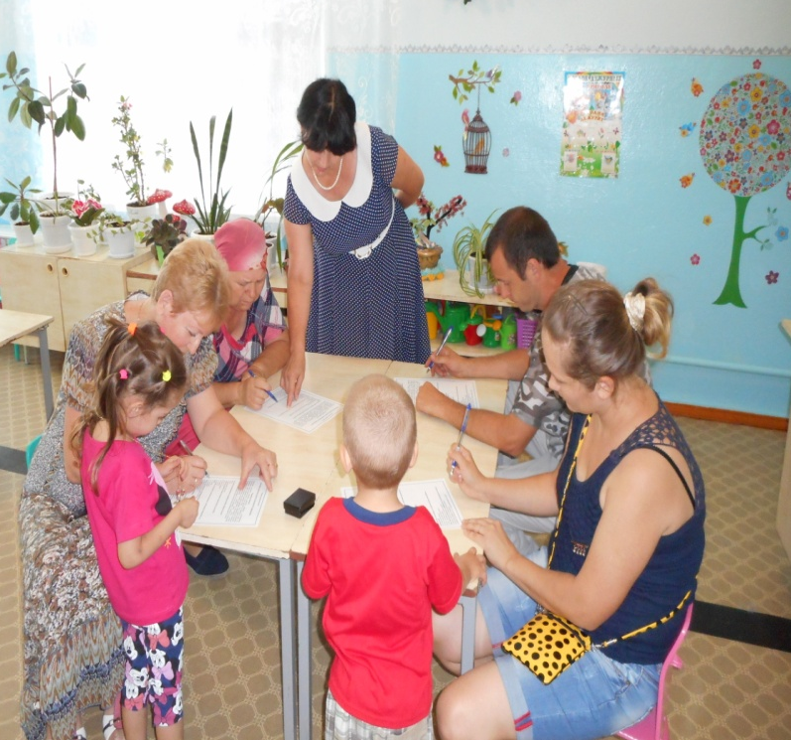

Slide 11

Правильное поведение на дорогах - показатель культуры человека.
Желаю всем безопасных дорог.
Будьте воспитаны!
Берегите себя!

